Slide 1

EXEMPLOS DE LÓGICA DE PROGRAMAÇÃO NO NOSSO DIA A DIA

Slide 2
PROGRAMAÇÃO É UMA INSTRUÇÃO, UM ALGORTIMO QUE PODE SER REPRESENTADO POR UM CÓDIGO

Slide 3

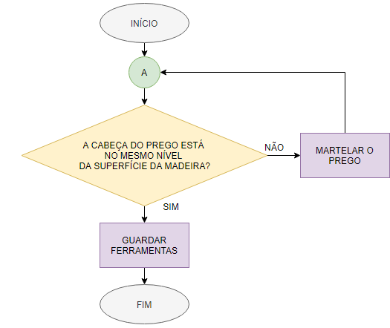

Slide 4

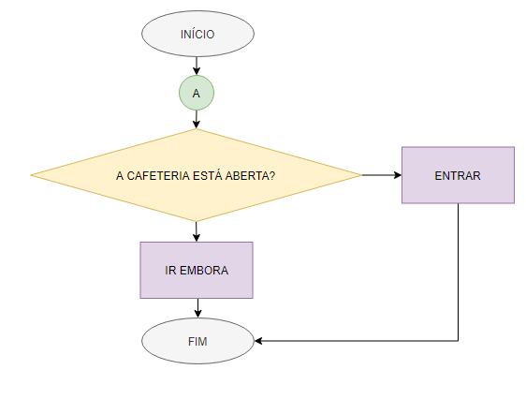
SIM
NÃO

Slide 5

